Slide 1
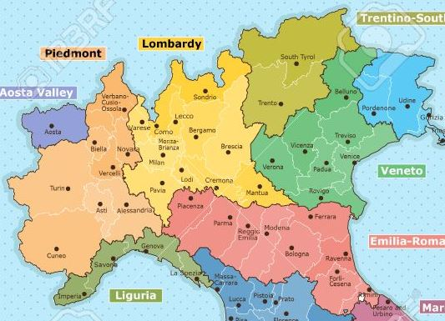
経済概況（ベネト州）
2025年7月
在ミラノ総領事館
基礎データ
＊括弧内の％は伊全体に占める割合
●面積：18,355㎢（6.1％）●人口：4 851 851人（8.2％、2025年1月）
●名目GDP：1971億3580万ユーロ（9.3％、2023年）
●1人あたりの名目GDP：40,604ユーロ（伊36,135ユーロ、2023年）
●経済成長率：+0.5％（伊+0.6％、2024年）
●失業率：3％（伊6.6％、2024年）
●輸出額：801億5100万ユーロ（12.9％、前年比－1.8％、2024年）
●主要輸出品目：機械・器具、手工業製品、化学品、皮製品、電気機器、金属加工品、プラスチック、衣類、食品・飲料 （出典：伊国立統計局（ISTAT）及び伊中銀）
トレンティーノ＝アルト・アディジェ州
ロンバルディア州
フリウリ＝ベネチア・ジュリア州
ピエモンテ州
バッレ・ダオスタ州
ベネチア
ベネト州
対日貿易
●対日輸出：5億8200万ユーロ（2024年。2023年比－2.5％）
●対日輸入：5億8800万ユーロ（2024年。2023年比－30.5％）
（2025年6月、出典：伊中銀）
エミリア＝ロマーニャ州
リグーリア州
経済動向
＜2025年4月＞（ベネト州社会・経済レポート）
同州の2025年のGDPは+0.8%と見込まれている。
2025年第1四半期における同州のインフレ率は2.2％（全国1.9％）であり、2024年（+1.3%）よりやや上昇。主な理由はエネルギー製品の価格の上昇であるが、宿泊サービス及び休暇パッケージもインフレを支えた。
同州の2024年の輸出は2023年比－1.8％（15億ユーロ。全国平均－0.4％）を記録。新たな国際情勢を特徴づける地政学的緊張が同州に大きく影響した。輸出が減少する中、農産食品（2023年比＋4.8％）、特にワイン（＋7.3％）及び金細工（＋12.1％）の伸びが目立った。輸出先別では、ドイツ（－5.5％）、フランス（－0.8％）及び米国（－3.8％）への輸出が減少した一方で、アラブ首長国連邦（＋18.8％）、トルコ（＋9.4％）、スペイン（＋2.9％）及びポーランド（＋3％）への輸出は増加した。
同州の2024年の雇用率は前年比＋0.2％とやや上昇（全国平均＋1.5％）し、70.2％（全国平均62.2％）を記録。失業率も大きく低下し、過去最低の3％となった。

